Slide 1
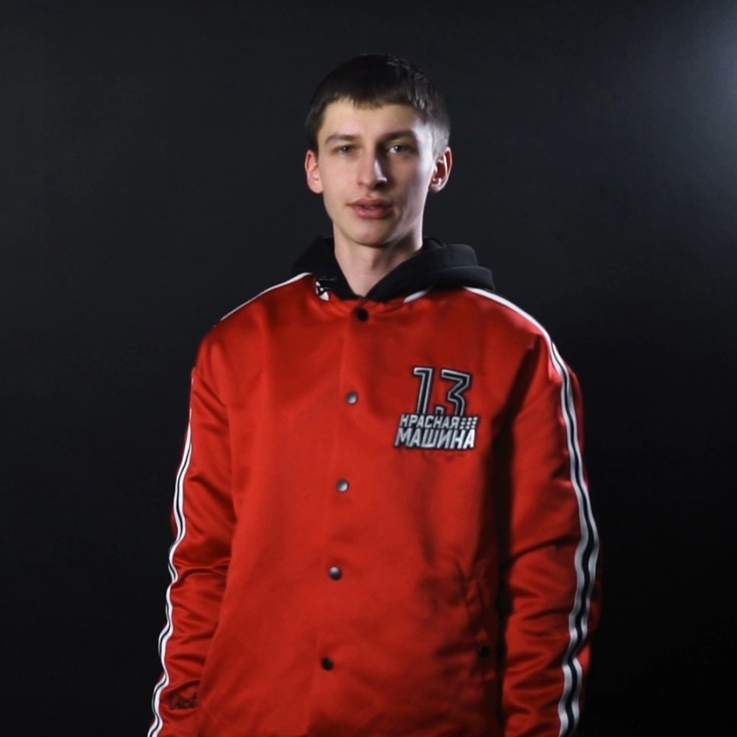
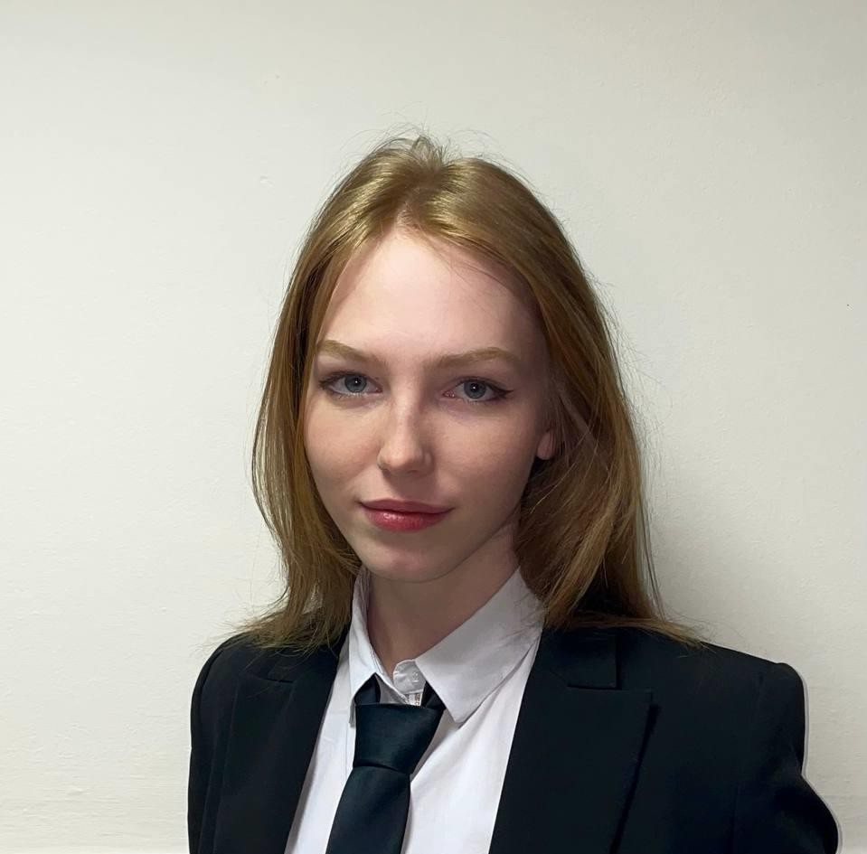
Антонов Игорь Сергеевич
Лидер проекта
Компетенция СЕО
Студент 2 курса магистратуры ПензГТУ

Slide 2
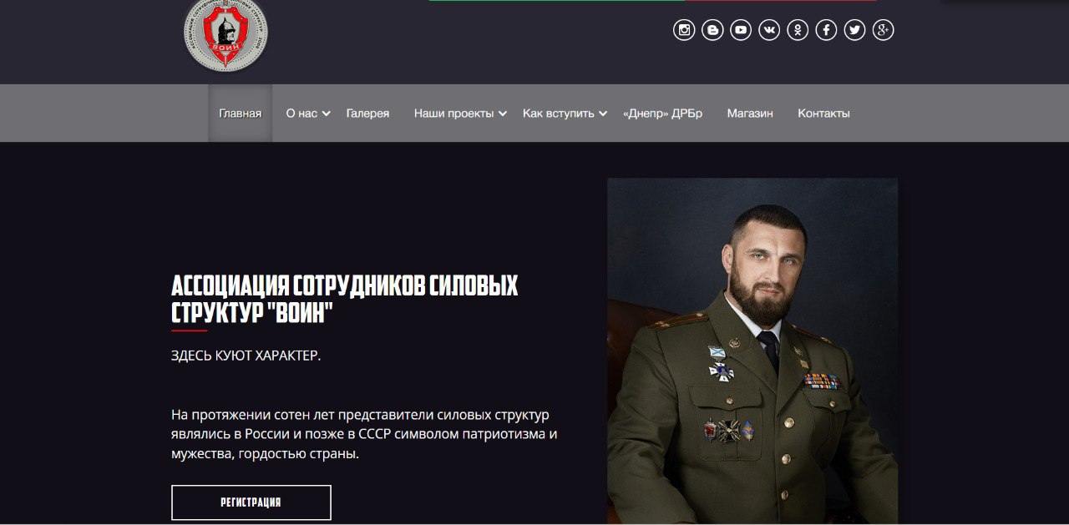
Ассоциация воин
Платформа для привлечения подростков и молодежи в возрождении воинских традиции

Slide 3
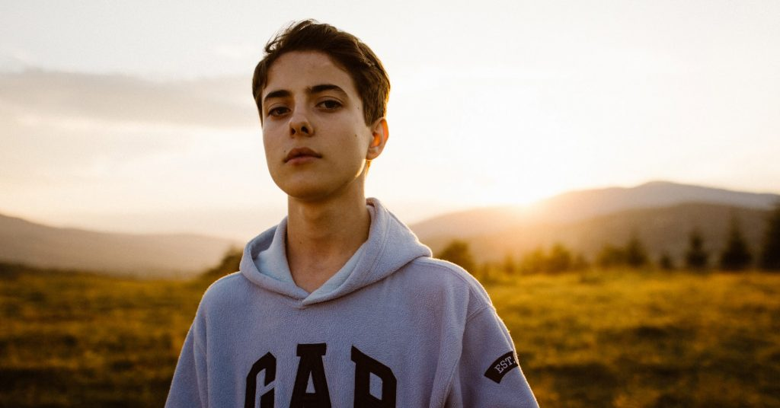
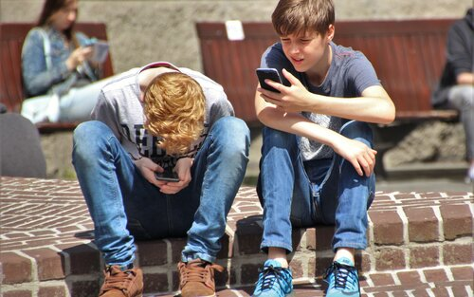
Проблема
Отсутствие живого общения
Проблемы в школе и вузе
Одиночество

Slide 4
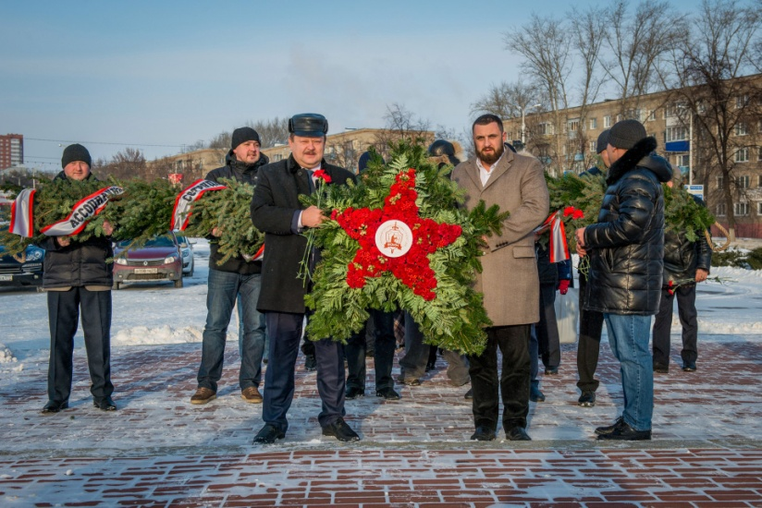
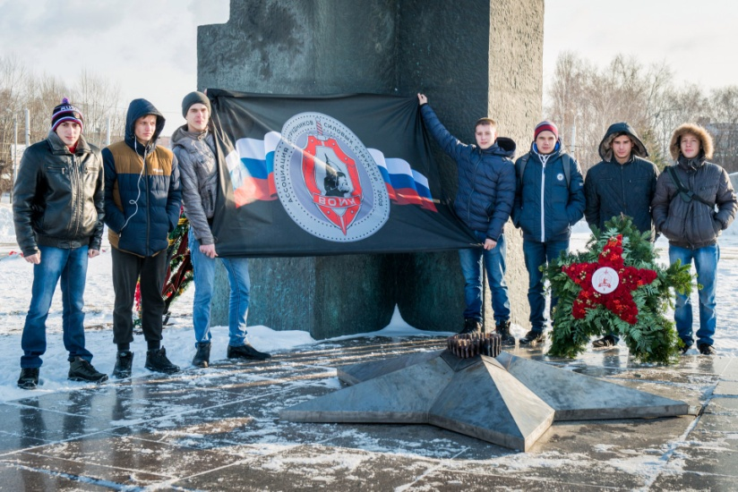
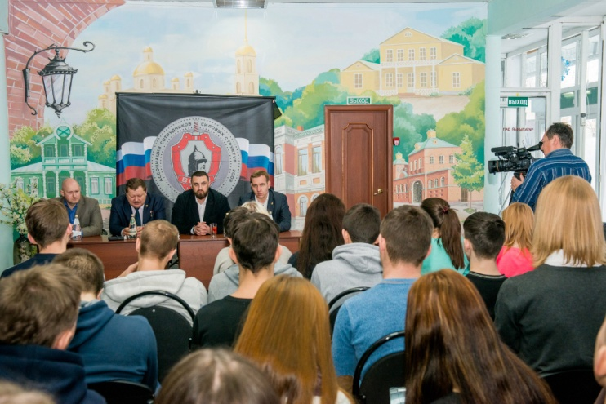
Решение
Возрождение воинских традиций и развитие патриотического воспитания молодежи

Slide 5
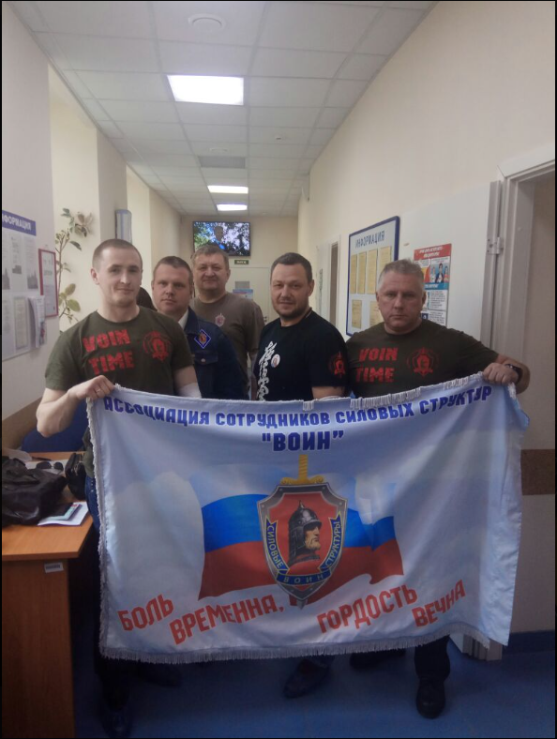
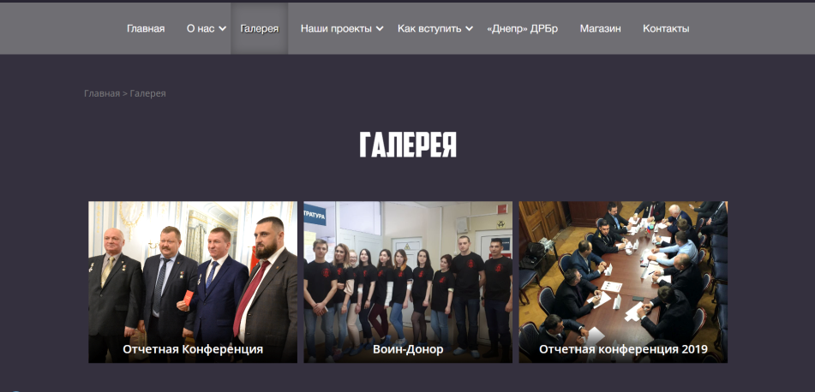
ПРОДУКТ
ПЛАТФОРМА ДЛЯ ПРИВЛЕЧЕНИЯ ПОДРОСТКОВ И МОЛОДЕЖИ В ВОЗРОЖДЕНИИ ВОИНСКИХ ТРАДИЦИИ В НАШЕЙ СТРАНЕ И РАЗВИТИИ ПАТРИОТИЧЕСКОГО ВОСПИТАНИЯ МОЛОДЕЖИ

Slide 6
Социально-значимый эффект
Рост количества патриотических мероприятий в городах, вузах, школах регионов и на федеральном уровне
Молодежь вовлечена в организацию и проведение мероприятий, их продвижение в СМИ
Члены проекта участвуют в федеральных мероприятиях указанного направления

Slide 7
Рынок
ТAM
SAM SAM
SAM
SOM SOM
SOM
Кол-во подростков в возрасте 10 до 25 лет
Кол-во подростков интересующихся военно-патриотическими движениями
2000 члены
Ассоциации

Slide 8
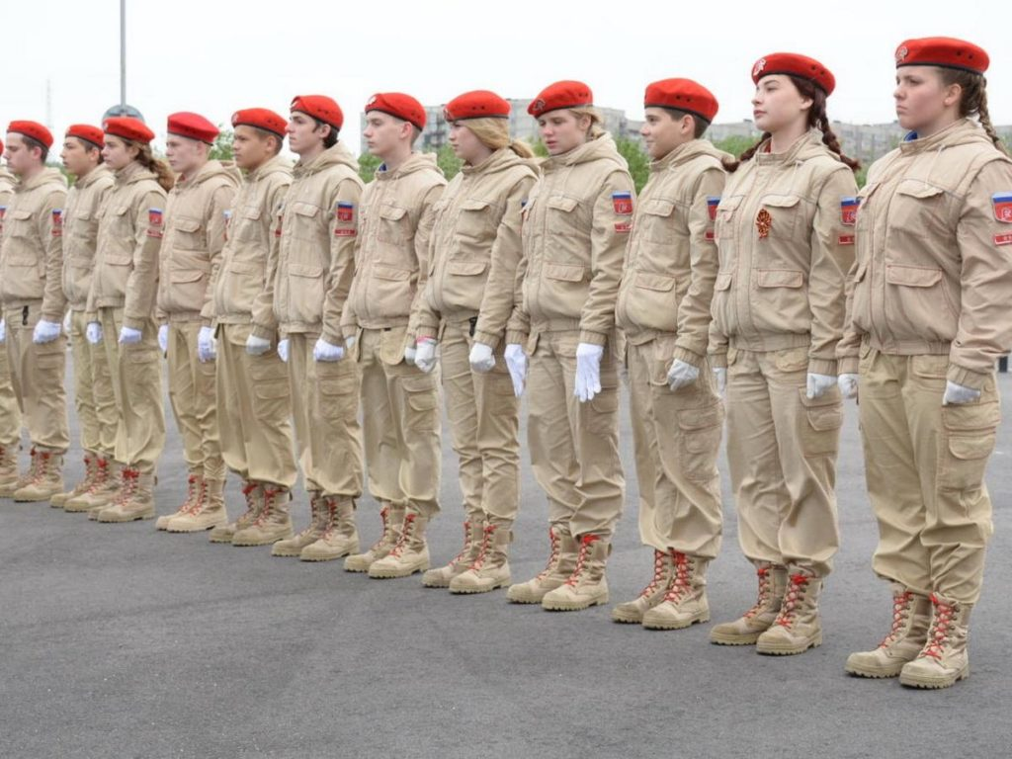
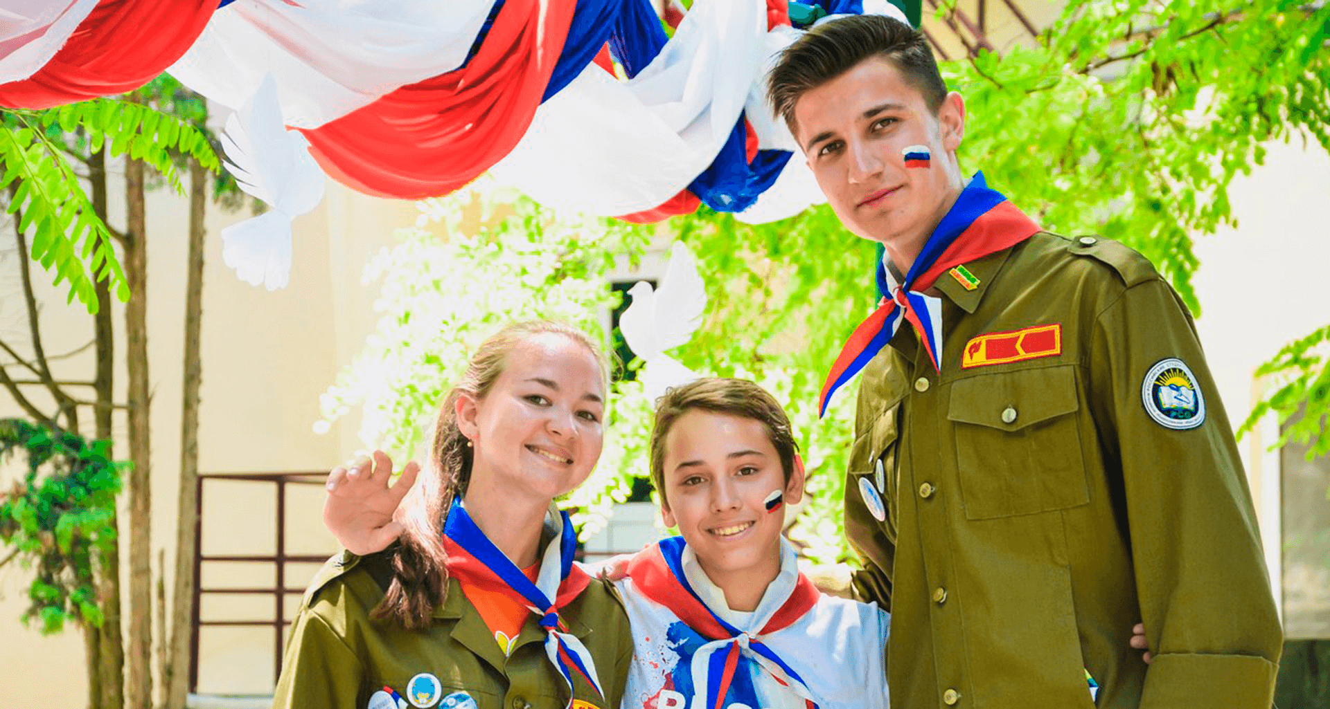
Конкуренты
Юнармия
Российские студенческие отряды
Российский союз молодежи (Росмолодежь)

Slide 9
Бизнес-модель
Основные партнеры | Основные направления деятельности | Предлагаемые преимущества | Отношения с клиентами | Сегменты клиентов
Охранная организация "Спецназ-Феникс" | Военно-патриотическое движение | Демонстрирование позитивного опыта работы спецслужб | Платформа ВОИН voinlife.com Группа в контакте vk.com/you_voin Группа в телеграмме t.me/VOIN_mlt | Подростки интересующихся военно-патриотическими движениями
 | Основные ресурсы
 | Платформа Команда
Структура расходов |  |  | Потоки выручки
Ппроведение мероприятий |  |  | Одежда мерч с символикой Спонсоры

Slide 10
Дорожная карта
Сформировано сообщество и проведено 100
2023
Мероприятия и соревнования
2024
Запуск мероприятий федерального значения
2026
2024
Работа с федеральными округами
2025
Привлечение спосоров

Slide 11
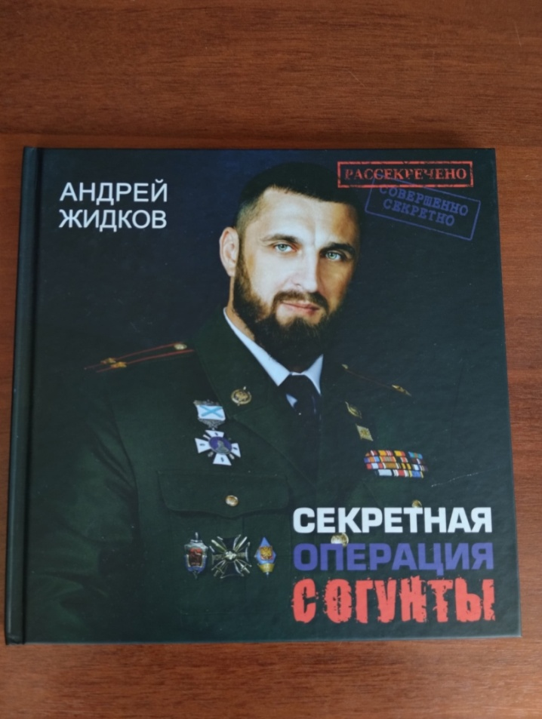
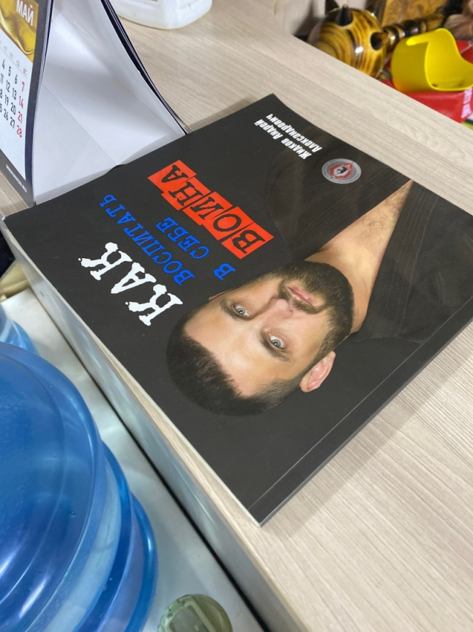
Поддержка проекта
Финансирование
Гранты ФСИ
Информационная
поддержка
Партнеры

Slide 12
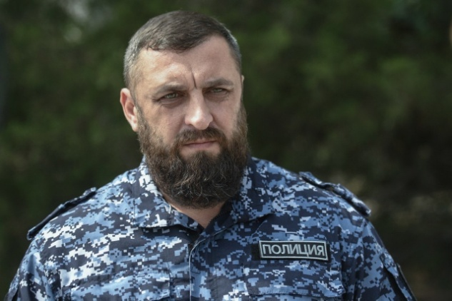
Команда
Жидков Андрей
Идейный вдохновитель, федеральный лидер проекта
Антонов Игорь
Региональный лидер проекта

Slide 13
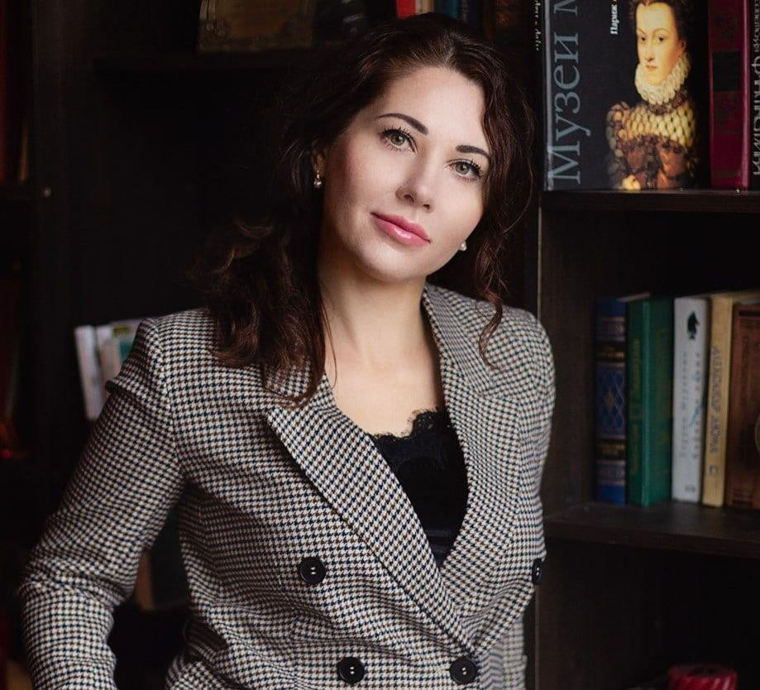
Трекер проекта
Виктория Скрыльникова
Аналитик ВАВТ Министерства Экономического развития РФ
Трекер НТИ
Эксперт НТИ
Автор программного обеспечения
Основатель компании AWAGAS GROUP LLC и
Генеральный директор
Разработки в области искусственного интеллекта
Аналитика и AI

Slide 14
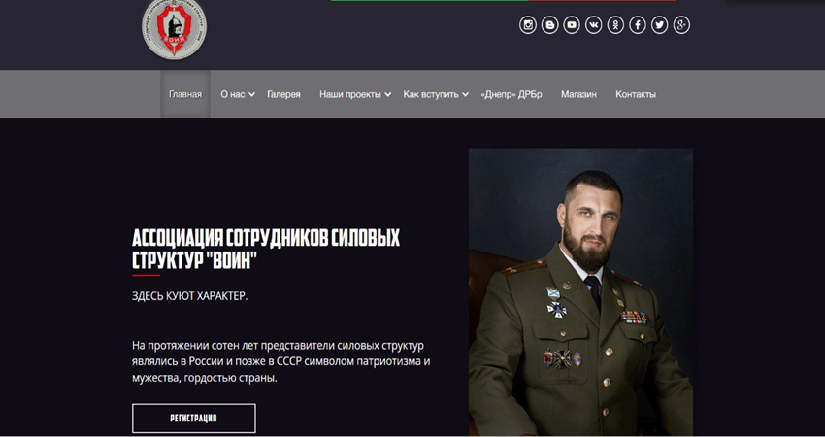
Спасибо за внимание!
Если Вас заинтересовал наш проект
переходите на
страницу нашего сайта:
Ссылка на сайт ВОИН

